Slide 1

MATEMATIKA
5- sinf
MAVZU: MASALALAR YECHISH

Slide 2
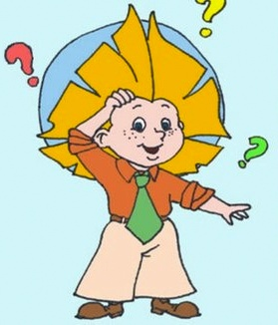
Quyidagi jumlalarni o‘qing. Jumla to‘g‘ri bo‘lsa , << + >>, noto‘g‘ri bo‘lsa << – >> belgisini yonidagi katakka qo‘ying.
503-masala
1. To‘g‘ri to‘rtburchakning S yuzini topish uchun uning eni a ni bo‘yi b ga ko‘paytirish lozim.
2. Harakat tezligini topish uchun bosib o‘tilgan masofani vaqtga ko‘paytirish kerak.
3. Xarid uchun jami to‘langan pulni topish uchun tovar narxini uning xarid qilingan miqdoriga ko‘paytirish kerak.
4. Tovar miqdorini topish uchun jami to‘langan pulni tovar narxiga bo‘lish kerak.
5. Mehnat unumdorligini topish uchun jami bajarilgan ish miqdorini vaqtga bo‘lish kerak.
+
-
+
+
+

Slide 3
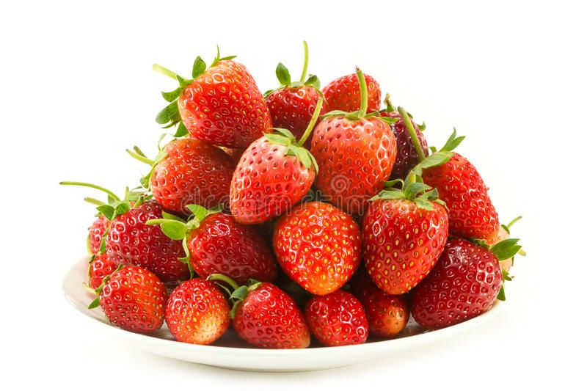
Qulupnay:
Shakar:
504-masala
Qulupnaydan murabbo tayyorlash uchun 3 hissa (bo‘lak) qulupnayga 2 hissa ( bo‘lak ) shakar aralashtirish lozim. 18 kg qulupnayga qancha shakar aralashtirish kerak bo‘ladi?
18 kg =18000 g
(3x + 2x)=18000
5x=18000
x=18000 : 5
x=3600
3x=3 · 3600=10800 g – qulupnay
2x=2 · 3600=7200 g – shakar
Javob: 10800 g qulupnay va 7200 g shakar
x
x
x
x
x

Slide 4

506-masala
Bosib o‘tilgan yo‘l formulasidan foydalanib, noma’lum kattalikni toping:
Berilgan:
S=180 km
t=9 soat
v=?
Yechish:
S=v · t
v= S : t
v=180 km : 9 soat=20 km/soat

Slide 5
508-masala
To‘g‘ri to‘rtburchakning perimetri 444 m va tomonlaridan biri 120 m bo‘lsa, ikkinchi tomonini toping.
P=2 · (a+b)=2a +2b
444=2 ·(120 + b)
222=120 + b
120+b=222
b=222 – 120
b=102 m
Javob: b=102 m
Tekshirish: 444=2 ·(120 + 102)=2 · 222=444
P=2a+2b
a
b

Slide 6
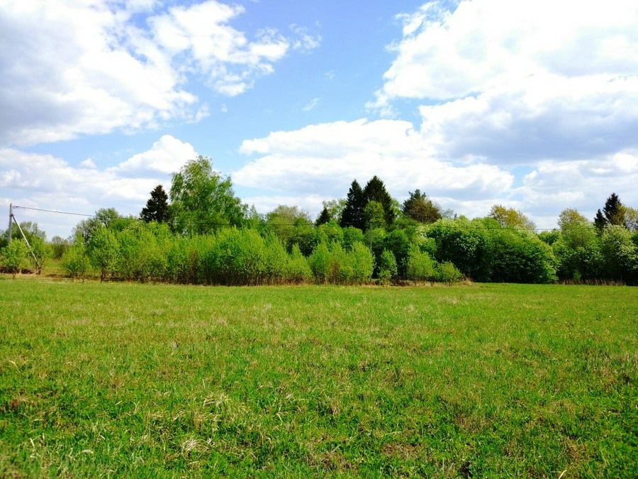
517-masala
To‘g‘ri to‘rtburchak shaklidagi yer maydoni o‘lchamlari 1500 m va 2400 m. Uning yuzini toping va gektarda ifodalang.
Berilgan:
a= 1500 m
b= 2400 m
S=?
Yechish:
S= a · b
S= 1500 · 2400 =3 600 000 m²
3 600 000 : 10000 =360 ga
Javob :360 ga

Slide 7
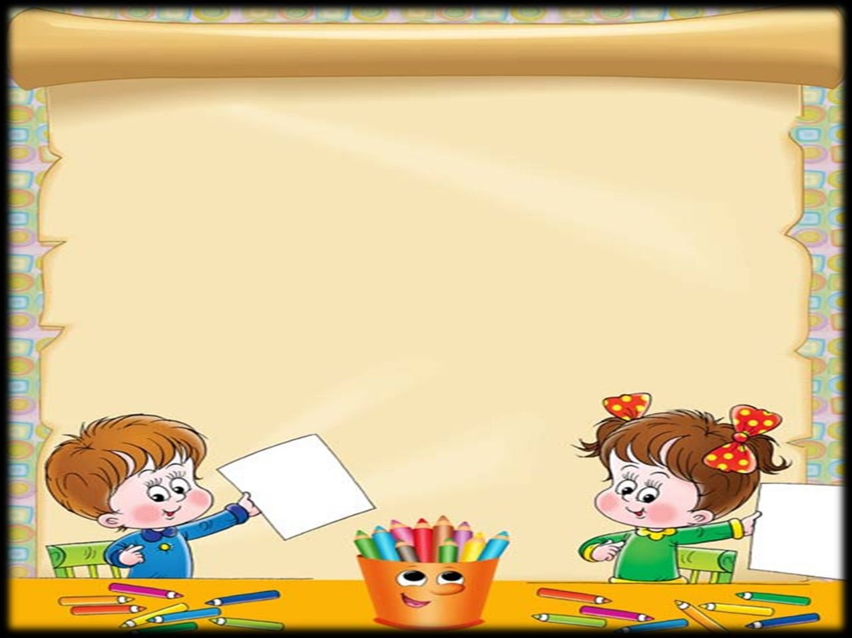
Mustaqil bajarish uchun topshiriqlar
Darslikning 115-betidagi
507-, 508-, 509-, 510-, 512- masalalarni yechish.

